Slide 1
JavaFX 2
Swing war gestern

Slide 2
Agenda
Einführung JavaFX
Geschichte
Neuerungen
Einsatzmöglichkeiten
Tooling
Konzepte
Scene Graph
API
Propertys
Live Coding - FXarmville

Slide 3
Einführung

Slide 4
Geschichte
2007 JavaFX Script
2011 JavaFX 2.0: Java API
JavaFX 2.2 mit JavaSE 7u6 ausgeliefert
JavaFX 8
OpenJFX
Ersatz für Swing
http://www.oracle.com/technetwork/java/javafx/overview/faq-1446554.html

Slide 5
Neuerungen ggü. Swing
Propertys / Bindings
Multi-Touch
Animationen
Timelines (Interpolation)
Charts
Media Engine
Effekte
Viele Tools (Webbrowser, HTML Editor)
FXML, CSS
Hardwarebeschleunigung
Natives Packaging

Slide 6
Einsatz
Desktop
Windows
Mac
Linux
Browser über Plugin
Mobile ?!?
Läuft auf iOS + Android, aber noch technische und politische Probleme

Slide 7
Tooling
JVM Ökosystem
ScalaFX
GroovyFX
Maven
…
Netbeans
E(fx)clipse
Scene Builder
JavaFX Packager

Slide 8
Konzepte

Slide 9
Scene Graph
Stage
Scene
HBox
StackPane
Rectangle
Button
Label
Group
MeineKomponente
TextField

Slide 10
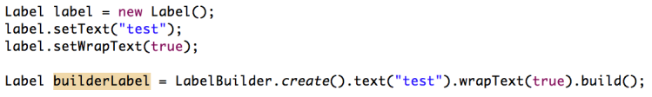
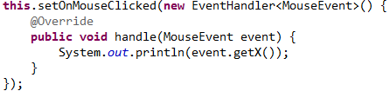
API
Alle Elemente der API sind mit Builder-API konstruierbar
Java8 Closures (anonyme Klassen mit 1 Methode)

Slide 11
Propertys
Erweitertes Konzept der JavaBeans
Bindings
Listener

Slide 12
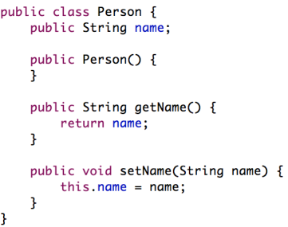
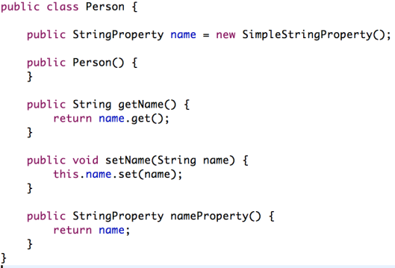
Propertys und JavaBeans (bitte name private!)

Slide 13
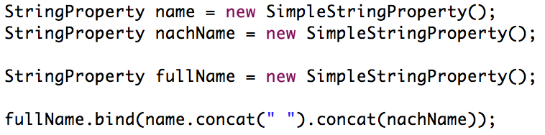
Propertys und Bindings
Relationen zwischen Propertys
Änderungen an gebundenen Propertys wirken sich auf den Bindungspartner aus

Slide 14
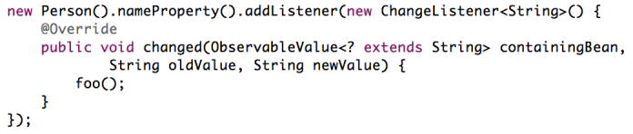
Propertys und Events
Observer Implementierung
Direkte Aktionen auf Änderungen

Slide 15
Live coding
Kurzes zeigen des Fachmodells
Effekte
Animationen
Timelines
Events
Charts
Testen
Packaging

